Slide 1
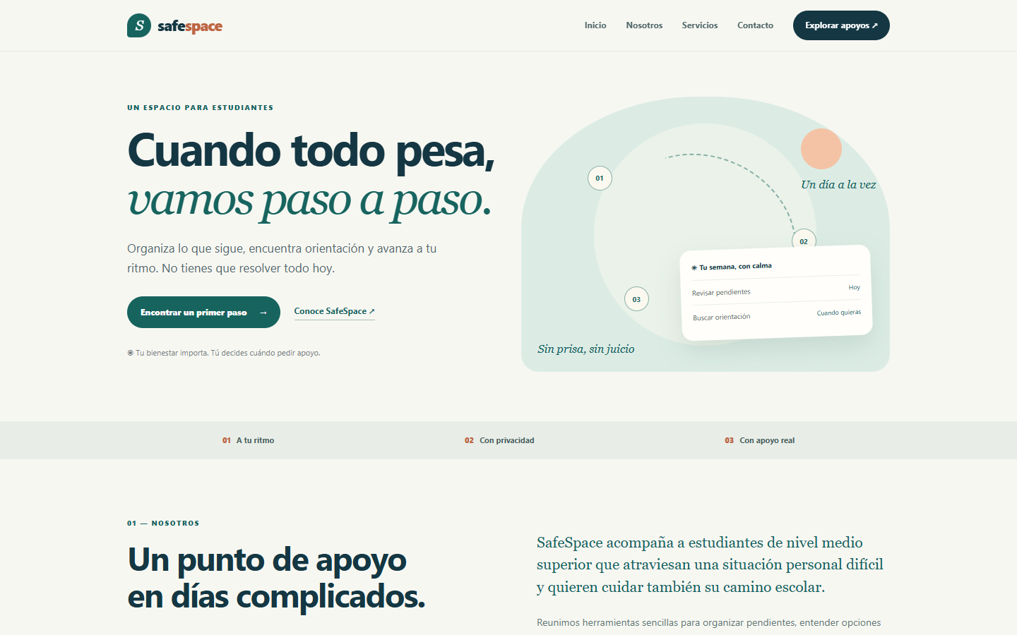
PROYECTO ESCOLAR · PRESENTACIÓN DEL PROTOTIPO
SafeSpace
Acompañamiento emocional y continuidad académica
Un sitio pensado para ayudar a estudiantes a encontrar un siguiente paso, organizar sus pendientes y acercarse a orientación.
PROTOTIPO WEB RESPONSIVO
Alternativa navegable a Figma
Semana 4 · Exposición del prototipo
Equipo: ____________________ Grupo: __________
SAFESPACE · ACTIVIDAD 4
01
Notes:
Presentar SafeSpace como una propuesta escolar de acompañamiento y organización académica. Aclarar desde el inicio que se diseñó un prototipo web navegable como herramienta similar a Figma; las pantallas mostradas son capturas de ese prototipo.

Slide 2
01 · PROPÓSITO
Objetivo del proyecto
Ayudar a estudiantes de nivel medio superior que atraviesan una crisis personal a sostener su organización escolar y encontrar apoyo profesional de forma clara y voluntaria.
¿Qué facilita el prototipo?
01
Organizar pendientes
Tareas y pasos pequeños para retomar actividades.
02
Encontrar orientación
Directorio y solicitud de contacto voluntaria.
SafeSpace no diagnostica ni sustituye atención psicológica, médica o de emergencia.
03
Entender opciones escolares
Guías claras para saber a quién preguntar.
SAFESPACE · ACTIVIDAD 4
02
Notes:
Explicar que el proyecto responde a dos necesidades conectadas: sostener tareas académicas y acercarse a apoyo humano. Aclarar los límites del sistema: no diagnostica, no da tratamiento y no reemplaza emergencias.

Slide 3
02 · INVESTIGACIÓN DEL USUARIO
A quién diseñamos y qué necesita
Usuario objetivo
Necesidades iniciales
Estudiantes de nivel medio superior, aproximadamente de 15 a 19 años, que viven una situación personal difícil y usan principalmente un teléfono para organizarse y buscar información.
Encontrar una acción útil sin un registro largo.
1
2
Dividir pendientes en pasos pequeños y flexibles.
Contexto de uso
Momentos breves en casa, transporte o plantel; posible conexión irregular y poca privacidad alrededor.
3
Saber cómo contactar orientación y qué datos comparte.
4
Consultar recursos claros sin sentirse vigilado.
IMPORTANTE
Son hipótesis tomadas de la Actividad 2; falta validarlas con estudiantes. No se levantaron resultados de entrevistas o encuestas.
SAFESPACE · ACTIVIDAD 4
03
Notes:
No presentar estas características como resultados estadísticos. En la actividad anterior se definieron perfiles y necesidades preliminares, pero no se reportó una muestra real ni entrevistas realizadas. Explicar que se proponen como hipótesis y que el siguiente paso es validarlas con participantes voluntarios.

Slide 4
03 · DISEÑO CENTRADO EN EL USUARIO
Cinco etapas aplicadas a SafeSpace
El proceso parte de las tareas y el contexto del estudiante, y vuelve a la evaluación para corregir el diseño.
01
02
03
04
05
Investigación
Ideación
Diseño
Desarrollo
Evaluación
Entrevistas y encuesta voluntaria; revisar tareas y contexto.
→
Priorizar agenda, orientación y guías como funciones centrales.
→
Probar recorridos y pantallas antes de programar.
→
Construir el prototipo y conectar datos según el alcance.
→
Observar tareas, dudas, accesibilidad y confianza.
La evaluación vuelve a informar la investigación y una nueva versión del diseño.
ITERAR
SAFESPACE · ACTIVIDAD 4
04
Notes:
Recorrer las cinco etapas. La investigación recoge información; ideación prioriza; diseño crea flujos y pantallas; desarrollo implementa; evaluación observa si las personas completan tareas. El ciclo no es lineal: se repite cuando la evaluación revela problemas.

Slide 5
04 · CAPTURA DEL PROTOTIPO
Inicio: una acción principal visible
La portada dirige a organización, orientación y guías desde una navegación breve.
Qué mostramos
• Un mensaje corto y acogedor
• Botón principal: “Encontrar un primer paso”
• Menú fijo con Inicio, Nosotros, Servicios y Contacto
• Paleta crema, verde azulado y acento durazno
Decisión UX
La función principal se reconoce sin tener que explorar todo el sitio.
SAFESPACE · ACTIVIDAD 4
05
Notes:
La captura corresponde al prototipo web que se entregó en la Actividad 3. No es una pantalla exportada de Figma. Señalar la acción principal y el menú común que permite llegar a secciones con un clic.

Slide 6
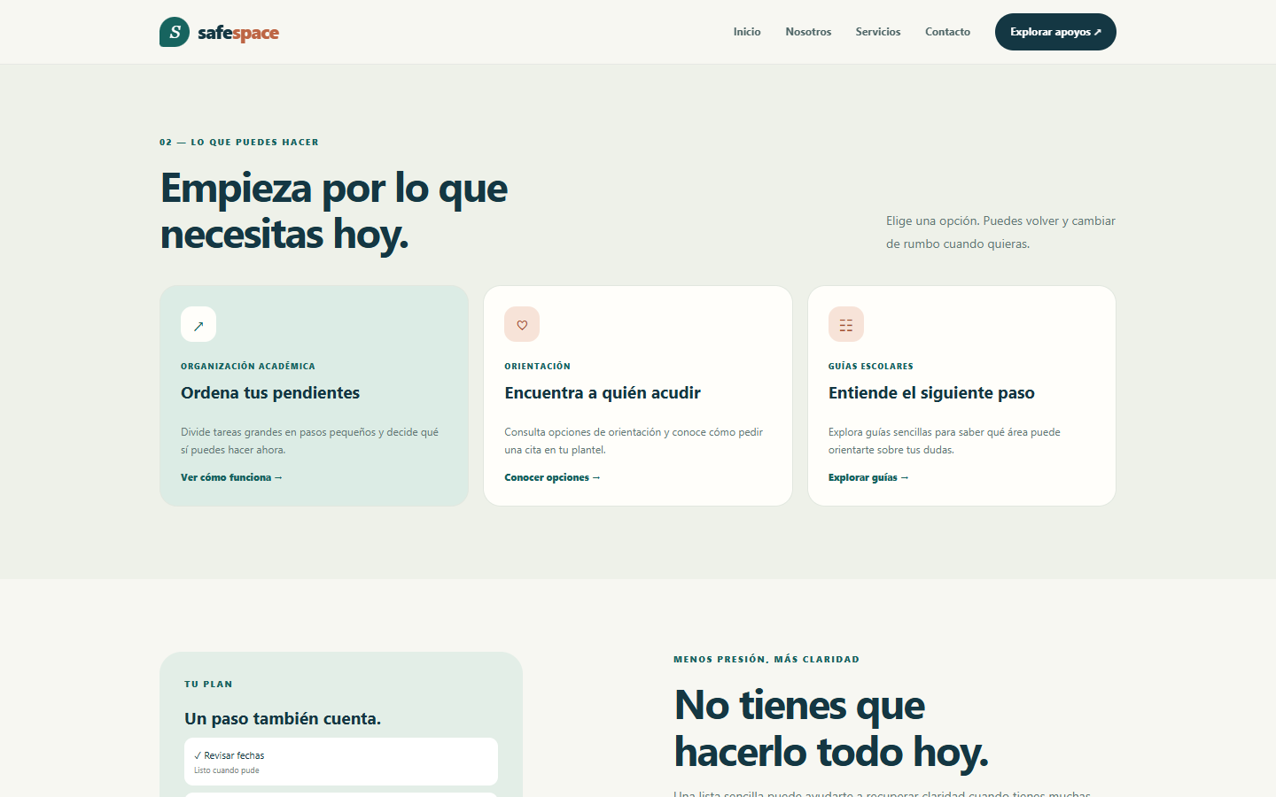
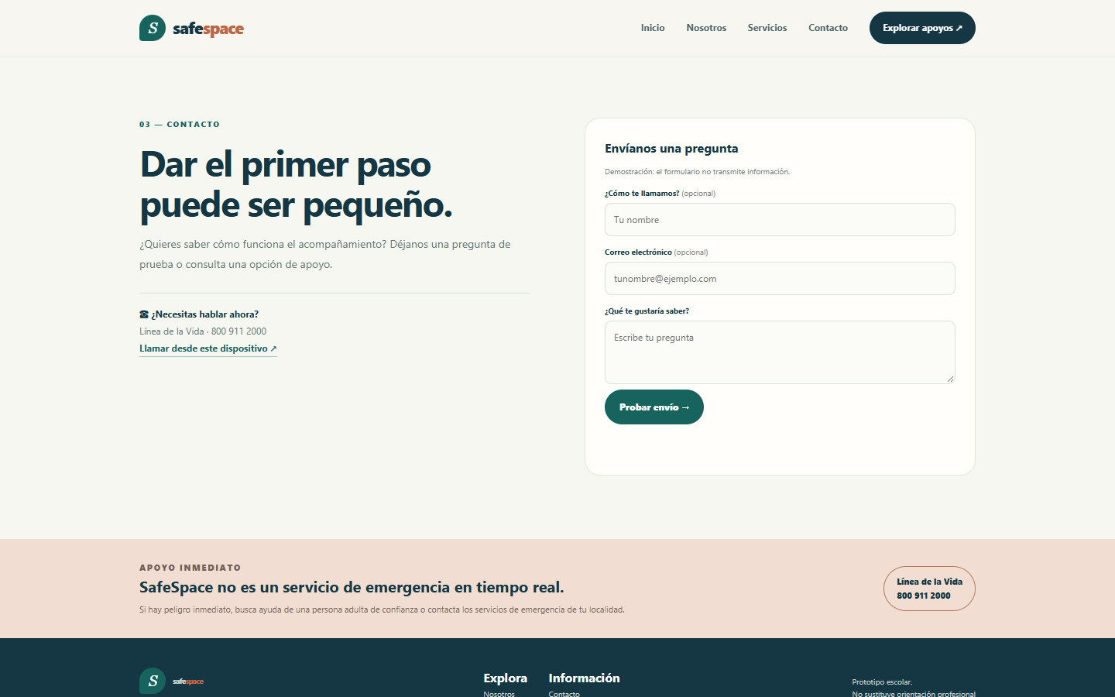
05 · CAPTURAS DEL PROTOTIPO
Servicios y contacto
Servicios
Contacto y apoyo
Tres rutas: organizar tareas, localizar orientación y consultar guías escolares.
Formulario demostrativo sin envío de datos y salida telefónica de ayuda.
La app no ofrece atención de emergencia en tiempo real. Verificar directorios y protocolos antes de uso real.
SAFESPACE · ACTIVIDAD 4
06
Notes:
Describir las tres funciones que corresponden al prototipo. El formulario está diseñado para demostración y no guarda ni transmite datos. El número de Línea de la Vida se conserva de la propuesta inicial; debe verificarse con fuente institucional antes de publicar. Fuente oficial: https://www.gob.mx/conasama/articulos/linea-de-la-vida-800-911-2000

Slide 7
06 · REVISIÓN PRELIMINAR
Problemas detectados y mejoras propuestas
Observaciones del prototipo
Mejoras para la siguiente versión
01
No hay pruebas con usuarios; las necesidades siguen como hipótesis.
01
Probar tareas con estudiantes voluntarios y corregir según sus dudas.
02
El formulario y las guías son demostrativos; no hay servicios conectados.
02
Verificar contenido con orientación educativa antes de conectar servicios.
03
Falta definir el consentimiento y el acceso real a datos sensibles.
03
Pedir el mínimo de datos y explicar por separado qué se comparte.
04
Directorio, trámites y ruta de urgencia requieren validación institucional.
04
Definir una ruta de ayuda segura, actualizada y sin prometer monitoreo.
Revisión de diseño, no resultados de una prueba de usabilidad.
SAFESPACE · ACTIVIDAD 4
07
Notes:
Estas observaciones salen de revisar el prototipo actual; no son fallas observadas en una prueba con estudiantes. Explicar que el siguiente ciclo debería empezar con validación de las necesidades y contenido institucional, antes de ampliar funciones.

Slide 8
07 · CONCLUSIONES
Conclusiones
SafeSpace hace visible un siguiente paso.
El prototipo reúne organización escolar, guías y contacto voluntario con orientación en una interfaz clara y responsiva.
01
02
03
El diseño atiende
La privacidad importa
Falta validar
La necesidad de claridad y organización en momentos difíciles.
La ayuda debe ser voluntaria y explicar qué datos se comparten.
Probar el prototipo con estudiantes y personal de orientación.
Siguiente paso: validar las tareas principales y ajustar el prototipo con evidencia de usuarios.
SAFESPACE · ACTIVIDAD 4
08
Notes:
Cerrar aclarando que SafeSpace busca facilitar organización y acceso a orientación, no resolver por sí sola el abandono escolar. La versión actual permite discutir estructura y experiencia; la siguiente etapa es validar recorridos con estudiantes voluntarios y personal responsable.

